Slide 1






高中历史
必修二
专题七
苏联社会主义建设的经验和教训

Slide 2
专题七
苏联社会主义建设的经验和教训
专题线索
赫鲁晓夫改革
勃列日涅夫改革
戈尔巴乔夫改革
列宁时代
斯大林时代
1917 1918 1921 1925 1928 1932 1936 1939 1945 1953 1956 1964 1975 1985 1991
十月革命
战时共产主义政策实施
新经济政策实施
提出社会主义工业化方针
“一五”计划开始实施
农业全盘集体化
苏联新宪法颁布
二战爆发
二战结束
斯大林逝世
苏共“二十大”
赫鲁晓夫下台
苏联经济停滞
戈尔巴乔夫上台
苏联解体

Slide 3
专题七
苏联社会主义建设的经验和教训
高考考纲
2018年高考大纲 | 1.俄国十月革命与苏联社会主义建设
考纲解读 | (1)俄国十月革命 (2)战时共产主义政策和新经济政策 (3)“斯大林模式” (4)从赫鲁晓夫改革到戈尔巴乔夫改革

Slide 4
专题七
苏联社会主义建设的经验和教训
专题六
第2讲 斯大林模式

Slide 5
高中历史一轮复习课程
高考考纲
专题七
第2讲 斯大林模式
高考大纲 | 斯大林模式
考纲解读 | 1、斯大林的工业化之路； 2、农业全盘集体化； 3、斯大林模式的形成、表现及评价；

Slide 6
考点 斯大林模式
考题统计
六年内全国卷高考考过什么
2018 年 考纲 | 2012 年 （全国卷） | 2013 年 （全国卷Ⅰ、Ⅱ） | 2014 年 （全国卷Ⅰ、Ⅱ） | 2015 年 （全国卷Ⅰ、Ⅱ） | 2016 年 （全国卷Ⅰ、Ⅱ、 Ⅲ） | 2017 年 （全国卷Ⅰ、Ⅱ、 Ⅲ）
（3） “斯大林模式” |  | （卷Ⅰ）32.斯大林模式 （卷Ⅱ）35.斯大林模式 |  | （卷Ⅱ）34.“斯大林模式” | （卷Ⅱ）34.苏联工业化

Slide 7
阅读教材，自己梳理教材结构：
知识梳理
考点 斯大林模式

Slide 8
知识梳理
考点 斯大林模式
一、斯大林模式的概况：
又称苏联模式或高度集中的政治经济体制。其特点归纳为政治上高度集权、经济上高度集中，文化上高度划一。
1.含义
2.形成背景
经济形势：生产力水平相对落后（根本原因）
国际形势：处于资本主义国家的包围和战争威胁之中
个人因素：斯大林的个人性格、个人崇拜和个人专断
结论：这是由苏联当时相对落后的生产力水平所决定的。
3.形成过程
（2）农业全盘集体化
（1）社会主义工业化
（3）经济体制：实行单一的公有制和高度集中的计划经济。
（4）形成标志
1936年新宪法的颁布

Slide 9
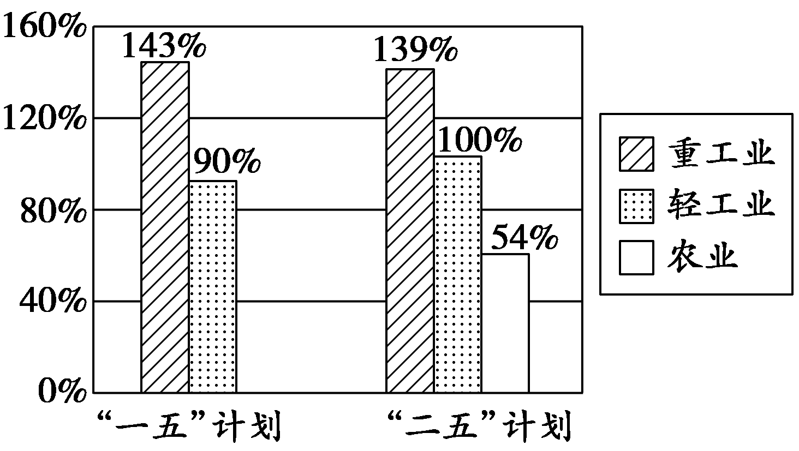
知识梳理
考点 斯大林模式
二、苏联社会主义工业化：
①1925年，联共十四大提出“社义工业化方针”，优先发展重工业 ②1928年起连续实行三个五年计划，开展工业化建设。
1.进程
①1937年，实现了国家工业化，形成比较齐全的工业体系
②国民经济结构发生了改变
③1937年，已位居欧洲第一位，世界第二位，成为世界工业强国
2.成就
史料一 苏联工农业产值的增长(%)示意图
3.弊端
史料二 在苏联，1928年1公担稞麦可分别交换35米印花布、75公斤砂糖，到1952年只能分别交换1.5米印花布、0.9公斤砂糖；1953年，谷物的义务交售价格仅为成本的10%，牛肉价格为成本的5%，猪肉价格为成本的6%。
A、重工业过重，轻工业过轻，农业落后；
B、农民为工业化付出的代价过大；
C、追求高速度、高积累，粗放经营；

Slide 10
知识延伸
考点 斯大林模式
1、西方、苏联和中国的工业化比较：
材料 斯大林在论述苏联的工业化时说：“在资本主义国家，工业化通常是从轻工业开始的，由于轻工业同重工业比较起来，需要的投资少，资本周转快，获得利润也较容易，所以在那里，轻工业成为工业化的头一个对象。只有经过一个长时间，轻工业积累了利润并把这些利润集中于银行，这才轮到重工业，积累才开始逐渐转到重工业中去，造成重工业发展的条件，但这是一个需要数十年之久的长期过程——共产党当然不能走这条路。党知道战争日益迫近，没有重工业就无法保卫国家，所以必须赶快发展重工业，如果这事做迟了，就要失败。” ——《斯大林选集》下卷
（1）资本主义国家的工业化通常都是走怎样的道路？这样做的优点是什么？
（2）斯大林认为苏联的工业化道路同资本主义国家有何不同？主要理由是什么？
（1）先轻工业，后重工业。发展轻工业投资少，周期短，见效快，可以为重工业积累资金。
（2）首先发展重工业。理由：苏联面临帝国主义的包围，为了保卫国家，必须优先发展重工业

Slide 11
知识研读
考点 斯大林模式
斯大林规定社会主义事业同资本主义阶段形成的一切东西完全对立起来，让社会主义在一个封闭的自我陶醉的环境中运行，以显示社会主义的“纯洁性”和“优越性”。他认为社会主义只能实行计划经济；社会主义只能允许两种公有制形式的经济存在和发展；社会主义公有制越大越公就越优越；以重工业为中心的工业化道路，就是社会主义区别于资本主义工业化的道
路。 ——摘自《世界历史》杂志
（3）“以重工业为中心的工业化道路，就是社会主义区别于资本主义工业化的道路。”斯大林关于社会主义工业化道路的上述认识，在他领导的苏联社会主义建设中有哪些具体体现？这种工业化道路对苏联的经济发展产生了哪些影响？
（4）建国初期，我国工业化道路与苏联相比有何相同点？取得什么成果？十一届三中全会以来，在总结历史和苏联工业化经验教训的基础上，我国在探索工业化道路的过程中，采取了哪些重要举措？（6分）
体现：提出社会主义工业化方针，主张优先发展重工业；推行农业集体化运动；建立高度集中的计划经济体制。
影响：使苏联短期内实现了经济的快速发展，迅速实现了工业化，成为世界工业强国；造成国民经济发展的比例严重失调，影响国民经济的持续发展和人民生活水平的提高。
相同：优先发展重工业，实行计划经济体制
成果：巩固了政权，为实现国家工业化奠定了基础
举措：发展乡镇企业；进行国有企业改革，建立现代企业制度；实行对外开放，引进西方先进技术和管理经验（如，建立经济特区；建立经济技术开区，发展高新技术产业；开辟沿海经济开放区等）

Slide 12
知识延伸
考点 斯大林模式
2、苏俄（联）农业政策的变化及作用
（1）十月革命初期：颁布《土地法令》
解决农民土地问题，巩固苏维埃政权
（2）1918年：战时共产主义政策中推行余粮收集制
满足战争需要，巩固政权；掠夺农民，遭到农民反对，引发严重的政治危机
（3）1921年：新经济政策实现粮食税
调动了农民生产积极性，促进农业生产的恢复和发展，为实现工业化打下基础；巩固工农联盟，从而巩固苏维埃政权。
（4）1927年：颁布农业集体化方针
A、为解决工业化急需的粮食、原料、资金等创造了便利条件；
B、严重损害农民利益，挫伤农民的生产积极性，阻碍农业经济发展；造成农村发展长期的滞后；
C、超越当时农村生产力水平，违背历史发展规律，实质是犯“左”倾错误。

Slide 13
知识梳理
考点 斯大林模式
三、斯大林模式的特点：
材料一：“苏维埃的国家工业化方法，与资本主义国家的工业化方法根本不同。在资本主义国家，工业化通常都是从轻工业开始。——我国共产党也就拒绝了通常的工业化道路，而从发展重工业开始实行工业化。” ---《斯大林选集》
材料二：我们比先进国家落后了五十年至一百年。我们应当在十年内跑完这一段距离。或者我们做到了这一点，或者我们被人打倒。……为把我国从一个农业国变成工业国总共用了约13年的时间。 ——斯大林
结合材料和教材138-139知识，归纳斯大林模式的特点。
经济：
生产力：重工业为先导、高速度为灵魂； 生产关系：排斥市场的指令性计划；行政命令手段；单一公有制。
政治：
高度集权、一党专政；干部任命制和终身制；缺少有效的监督机制
思想：
思想文化单一；个人崇拜盛行
经济上高度集中、政治上高度集权、文化上高度划一

Slide 14
史料研读
考点 斯大林模式
史料 (2012·山东高考，节选)斯大林的国家工业化和农业全盘集体化运动，体现着直接过渡到社会主义的原则……从理论到实践都明显地改变了列宁的新经济政策。
——据叶书宗《关于苏联的国家工业化和农业全盘集体化问题》
据史料并结合所学知识，指出斯大林的经济政策与新经济政策相比有哪些“改变”。
改变了新经济政策间接逐步向社会主义过渡的路线，实行直接过渡；
改变了多种所有制并存的所有制形式，实行单一的公有制；
改变了计划和市场调节并存的模式，实行高度集中的计划经济体制。

Slide 15
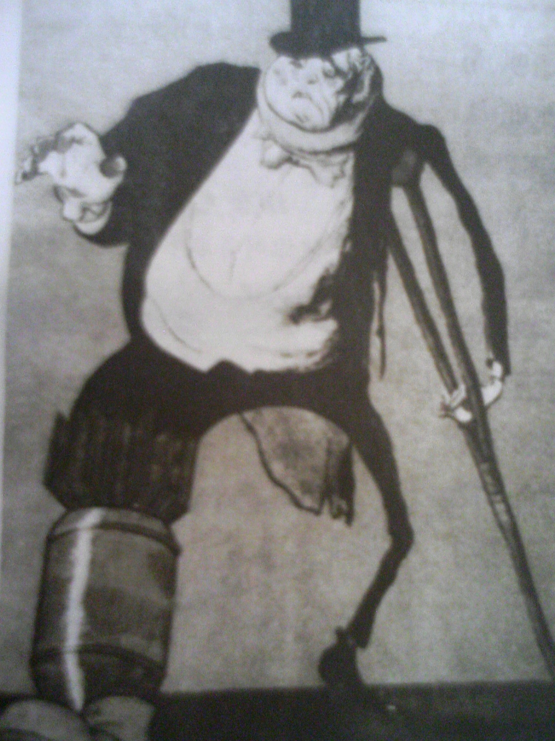
知识梳理
考点 斯大林模式
四、评价斯大林模式：
五年计划引起了全世界的关注，尤其是因为同一时期西方经济的崩溃。社会主义不再是空想家的梦，它是发展中的事业 ……原先怀疑的态度转变为真正的兴趣。……有些国家（指资本主义国家）甚至开始了持续不一的计划，希望来减轻本国的经济危机。 ---《全球通史》斯塔夫里阿诺斯
1. 历史功绩：推动了当时生产力的发展
苏联工业产值增长示意图
①较短时间内实现了经济的快速发展，成为工业化强国。
②为反法西斯战争的胜利奠定了物质基础。
③为一些资本主义国家经济宏观调控提供借鉴。
2.弊端和消极影响：东欧剧变和苏联解体的历史根源
经济上：使国民经济比例失调；压制地方和企业积极性
政治上：社会主义民主与法制受到破坏；
文化上：不利于思想文化的繁荣；

Slide 16
根据复习，自己梳理本节内容知识结构：
知识归纳
考点 斯大林模式

Slide 17


考点 斯大林模式
真题解析
(2013·全国新课标卷Ⅱ)1931年，斯大林说：“我们比先进国家落后了50～100年。我们应当在10年内跑完这段距离。”这一思想
A.完全符合当时的苏联国情
B.推动了苏联经济模式的形成
C.与战时共产主义政策一致
D.延续了新经济政策的精神
B

Slide 18
考点 斯大林模式
真题解析
(2014·全国大纲高考)1928年初，斯大林视察西伯利亚农村后说，苏维埃制度不能长久建立在两种不同的基础上，即“联合的社会主义工业化的工业和以生产资料私有制为基础的个体小农经济”。这种认识在实践中体现为
A.提出了第一个五年计划
B.建立城乡市场交换关系
C.实行农业生产关系改造
D.加快重工业的发展速度
C

Slide 19
考点 斯大林模式
真题解析
(2014·全国新课标卷Ⅰ)1928年，苏联按照国家计划在乌拉尔地区建设两个钾矿矿井，一个由苏联自主建设，另一个由德国公司负责。这反映出苏联在工业化初期
A.缺少基本的技术基础
B.突破了计划经济指令的制约
C.依赖外资建设重工业
D.采用新经济政策的某些做法
D

Slide 20
考点 斯大林模式
真题解析
（2016·新课标全国Ⅱ卷高考·34）1928年，苏联开始实施第一个五年计划，并未受到美国人的关注。4年以后这种情况发生变化，美国出版了大量关于苏联的著作，如《俄罗斯的黎明》《俄国今日：我们从中能学到什么？》。当时，苏联吸引美国人的主要是
A．经济危机造成的破坏较小
B．工业化取得显著成就
C．农业集体化保证城市供应
D．公有制显示出优越性
B

Slide 21
考点 斯大林模式
真题解析
（2015·新课标全国Ⅱ卷高考·34）1930年苏联粮食产量为835.4亿千克，1931年降至694.8亿千克；1930年苏联粮食出口483亿千克，1931年增至518亿千克。这表明苏联
A．人民为国家工业化建设作出贡献
B．农业投入不足造成粮食供不应求
C．粮食减产严重制约工业发展速度
D．农业集体化影响农民生产积极性
A

